Slide 1
4-8 相平衡计算
Phase Equilibrium Calculations

Slide 2
理论依据
根据物质相态，选择逸度表达式：

Slide 3
1.多组分系统的气液平衡(vapor-liquid equilibria of multi-component systems)
气相组分总是用逸度
液相组分用活度，若都用惯例I

Slide 4
1.多组分系统的气液平衡(vapor-liquid equilibria of multi-component systems)
气相组分总是用逸度
溶剂用惯例I，溶质用惯例II：

Slide 5
2.多组分系统的液液平衡和液固平衡(liquid-liquid and liquid-solid equilibria of multi-component systems)
液液平衡：两相都用惯例I
液液平衡：一相用惯例I，一相用惯例II

Slide 6

例：H₂O(A)-CH₃COOC₂H₅(B)是液相部分互溶的两组分系统。在37.55℃时，两个液相的组成分别为：
=0.8385, =0.0146，已知该温度下，两个组分的饱和蒸汽压为： =6.40kPa, =22.13kPa，设拉乌尔定律对每相中占多数的组分适用，蒸汽是理想气体。计算蒸汽总压和气相组成。

Slide 7
例：H₂O(A)-CH₃COOC₂H₅(B)是液相部分互溶的两组分系统。在37.55℃时，两个液相的组成分别为： =0.8385,
=0.0146，已知该温度下，两个组分的饱和蒸汽压为：
=6.40kPa, =22.13kPa，设拉乌尔定律对每相中占多数的组分适用，蒸汽是理想气体。计算蒸汽总压和气相组成。
解：
α相B多，B满足拉乌尔定律
β相A多，A满足拉乌尔定律

Slide 8
例：H₂O(A)-CH₃COOC₂H₅(B)是液相部分互溶的两组分系统。在37.55℃时，两个液相的组成分别为： =0.8385,
=0.0146，已知该温度下，两个组分的饱和蒸汽压为：
=6.40kPa, =22.13kPa，设拉乌尔定律对每相中占多数的组分适用，蒸汽是理想气体。计算蒸汽总压和气相组成。
解：

Slide 9
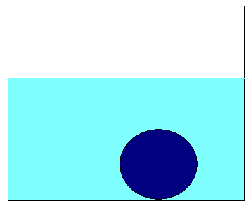
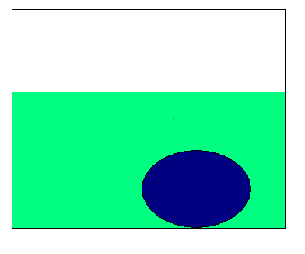
例：常压下萘(B)与苯(A)形成理想溶液，试计算25℃时萘在苯中的溶解度。已知萘在其熔点80℃时的摩尔熔化焓为Δ_{fus}H_{m}=18.95kJ⋅mol⁻¹，假设固体萘和液体萘的定压热容之差可以忽略。
解题出发点：液固相平衡
溶液
纯萘液体
x_{A}, x_{B}
x_{B} = 1
B
B

Slide 10
例：常压下萘(B)与苯(A)形成理想溶液，试计算25℃时萘在苯中的溶解度。已知萘在其熔点80℃时的摩尔熔化焓为Δ_{fus}H_{m}=18.95kJ⋅mol⁻¹，假设固体萘和液体萘的定压热容之差可以忽略。
解法1：液相萘的化学势用惯例I表示为
但是常压下，温度低于80℃时，萘只能以固体形式存在，因此，我们将惯例I的纯萘液体看作处于亚稳态的过冷液体。
相平衡条件：
其中：

Slide 11
例：常压下萘(B)与苯(A)形成理想溶液，试计算25℃时萘在苯中的溶解度。已知萘在其熔点80℃时的摩尔熔化焓为Δ_{fus}H_{m}=18.95kJ⋅mol⁻¹，假设固体萘和液体萘的定压热容之差可以忽略。
解法1：
用第二式减去第一式，得：

Slide 12
例：常压下萘(B)与苯(A)形成理想溶液，试计算25℃时萘在苯中的溶解度。已知萘在其熔点80℃时的摩尔熔化焓为Δ_{fus}H_{m}=18.95kJ⋅mol⁻¹，假设固体萘和液体萘的定压热容之差可以忽略。
解法1：
此处的液体萘是过冷液体，它没有与固相达到平衡，不能用熔化焓计算两者熵之差，设计过程，绕道可逆相变化计算。
C₁₀H₈(S), T
C₁₀H₈(L), T
C₁₀H₈(S), 80℃
C₁₀H₈(L), 80℃

Slide 13
例：常压下萘(B)与苯(A)形成理想溶液，试计算25℃时萘在苯中的溶解度。已知萘在其熔点80℃时的摩尔熔化焓为Δ_{fus}H_{m}=18.95kJ⋅mol⁻¹，假设固体萘和液体萘的定压热容之差可以忽略。
解法1：
C₁₀H₈(S), T
C₁₀H₈(L), T
C₁₀H₈(S), 80℃
C₁₀H₈(L), 80℃

Slide 14
例：常压下萘(B)与苯(A)形成理想溶液，试计算25℃时萘在苯中的溶解度。已知萘在其熔点80℃时的摩尔熔化焓为Δ_{fus}H_{m}=18.95kJ⋅mol⁻¹，假设固体萘和液体萘的定压热容之差可以忽略。
解法1：

Slide 15
例：常压下萘(B)与苯(A)形成理想溶液，试计算25℃时萘在苯中的溶解度。已知萘在其熔点80℃时的摩尔熔化焓为Δ_{fus}H_{m}=18.95kJ⋅mol⁻¹，假设固体萘和液体萘的定压热容之差可以忽略。
解法2：液相采用惯例I表示逸度。
相平衡条件：
其中：

Slide 16
例：常压下萘(B)与苯(A)形成理想溶液，试计算25℃时萘在苯中的溶解度。已知萘在其熔点80℃时的摩尔熔化焓为Δ_{fus}H_{m}=18.95kJ⋅mol⁻¹，假设固体萘和液体萘的定压热容之差可以忽略。
解法2：
用第二式除以第一式，并取对数得：
由克-克方程：

Slide 17
例：常压下萘(B)与苯(A)形成理想溶液，试计算25℃时萘在苯中的溶解度。已知萘在其熔点80℃时的摩尔熔化焓为Δ_{fus}H_{m}=18.95kJ⋅mol⁻¹，假设固体萘和液体萘的定压热容之差可以忽略。
解法2：
液体萘是过冷液体，它未与固体相平衡，因此液体和固体的饱和蒸汽并不相同，考虑到理想气体焓与压强无关，两种蒸汽的焓相等，则：

Slide 18
例：常压下萘(B)与苯(A)形成理想溶液，试计算25℃时萘在苯中的溶解度。已知萘在其熔点80℃时的摩尔熔化焓为Δ_{fus}H_{m}=18.95kJ⋅mol⁻¹，假设固体萘和液体萘的定压热容之差可以忽略。
解法2：
液体萘是过冷液体，它未与固体相平衡，两者焓之差不是熔化焓，设计过程绕道80℃熔化过程：
C₁₀H₈(S), T
C₁₀H₈(L), T
C₁₀H₈(S), 80℃
C₁₀H₈(L), 80℃

Slide 19
例：常压下萘(B)与苯(A)形成理想溶液，试计算25℃时萘在苯中的溶解度。已知萘在其熔点80℃时的摩尔熔化焓为Δ_{fus}H_{m}=18.95kJ⋅mol⁻¹，假设固体萘和液体萘的定压热容之差可以忽略。
解法2：

